Slide 1
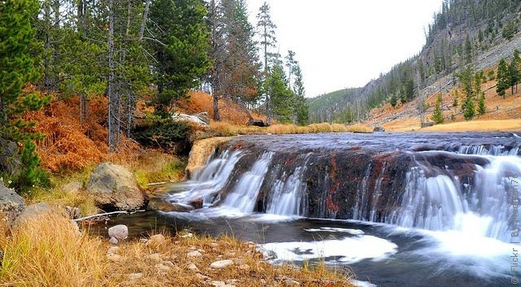
Национальный парк
Йеллоустон

Slide 2
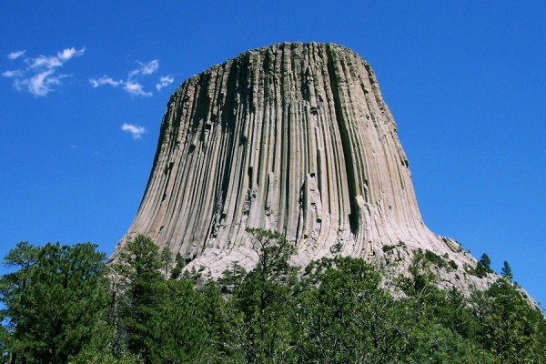
Скала
Башня Дьявола

Slide 3
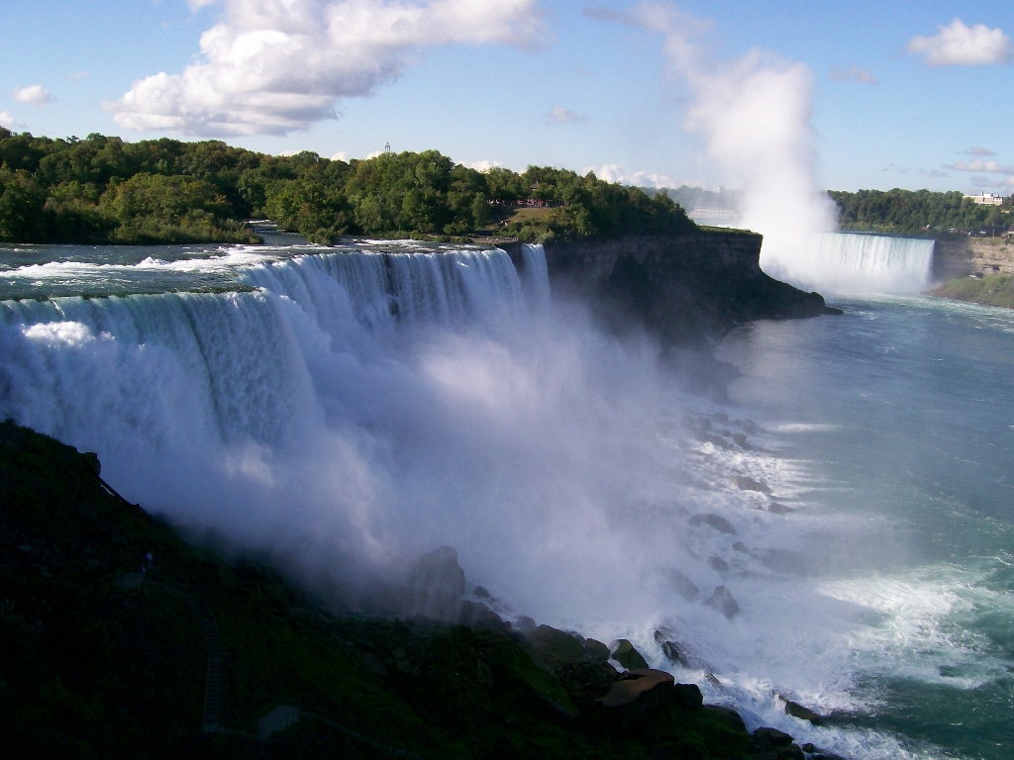
Ниагарский водопад

Slide 4
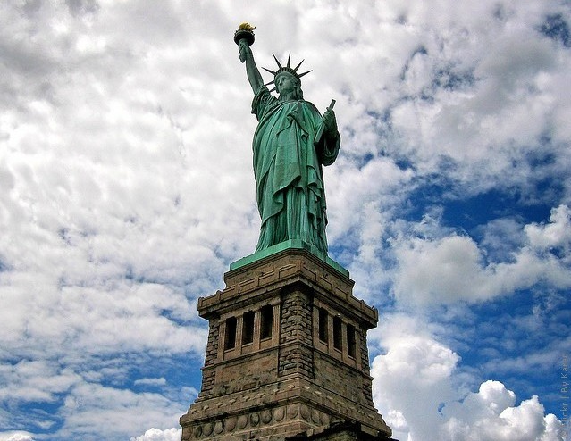
Статуя Свободы

Slide 5
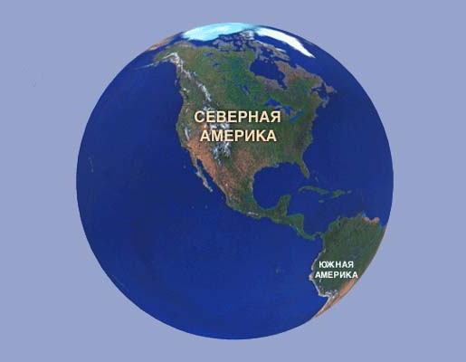

Slide 6
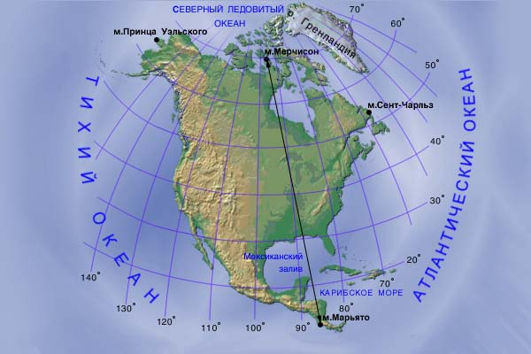
Я знал (а), что….
Я узнал (а), что…
Мне больше всего понравилось…
Мне не понравилось…

